Slide 1
Por que falar de IA agora?
IA já está sendo usada (com ou sem padrão)
Sem processo, o risco cresce
Com processo, o ganho escala
👉 O ponto não é se vamos usar IA.
👉 É como vamos usar.

Slide 2
IA como amplificador, não substituto
IA não entende o negócio
IA não assume responsabilidade
IA não decide
👉 O julgamento técnico continua sendo humano.
👉 A IA apenas amplia a capacidade do engenheiro.

Slide 3
Casos reais de uso em engenharia
Code Review
Análise de PR, padrões, riscos e sugestões
Entendimento de código legado e Escrita técnica
README, ADR, documentação e guias de onboarding
Debugging e Desenvolvimento
Apoio na investigação de erros e comportamentos inesperados
Apoio no desenvolvimento de software, testes
Comunicação
Mensagens claras, alinhamentos e respostas objetivas

Slide 4
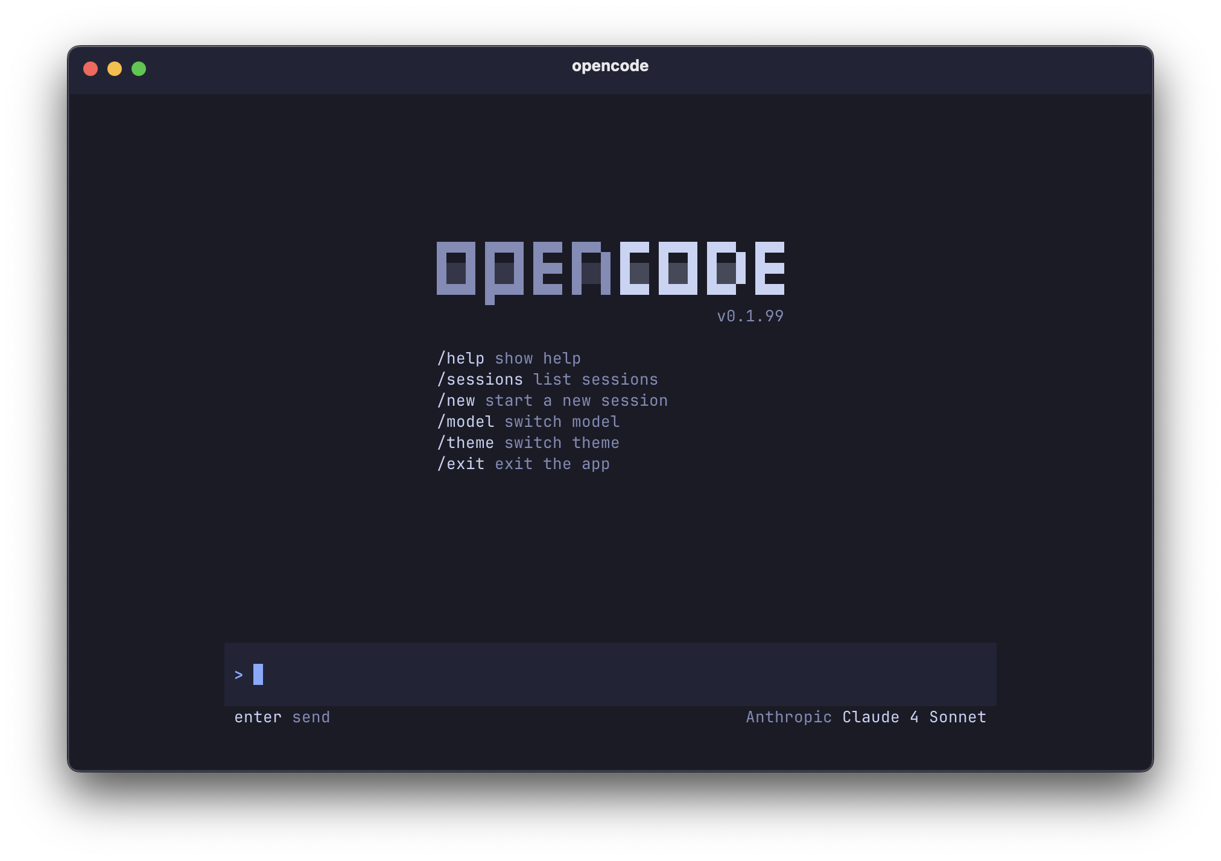
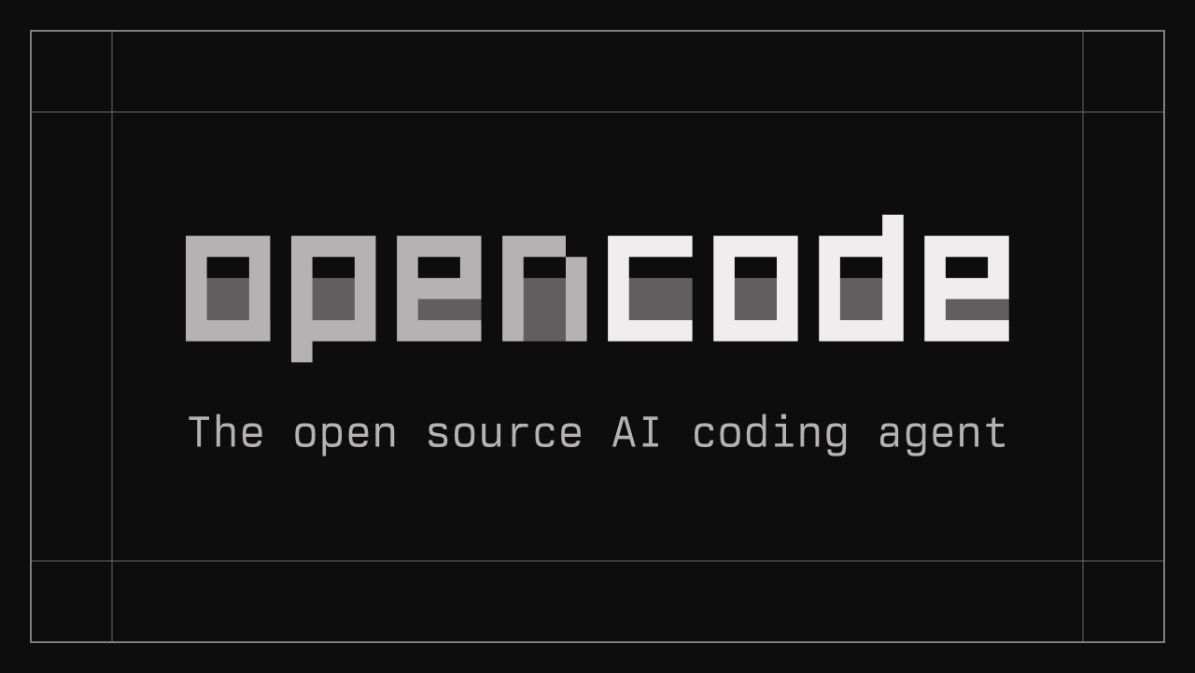
Por que OpenCode?
Trabalha diretamente com o código (repo) local
Entende o repositório: arquivos, histórico e diff
Permite criar agentes reutilizáveis, com propósito claro
Facil configuração no ambiente XP
https://opencode.ai/

Slide 5
CONCEITOS-CHAVE - Rules (Regras)
O que são?
Rules são diretrizes declarativas que definem como o agente se comporta, seus limites e prioridades, e estabelecem prioridades estilo de resposta
Tipos comuns de rules
Safety: Bloqueiam ações perigosas ou indevidas
Policy / Compliance: Exigem consentimento, logs, retenção, auditoria
UX / Tone: Idioma, nível de detalhe, estilo de comunicação
Tooling / Operational: Quais ferramentas o agente pode (ou não) usar
Data: Restringem acesso e uso de dados sensíveis
👉 Na prática, Rules definem os limites operacionais do agente.
"Rules são para agentes o que políticas de segurança e guardrails são para sistemas distribuídos."
São carregadas sempre ou sob demanda

Slide 6
CONCEITOS-CHAVE - Skills
O que são?
Skills são módulos reutilizáveis de instruções para tarefas específicas.
Elas descrevem:
Objetivo da tarefa
Entradas esperadas
Passo a passo de execução
Restrições e limites
👉 Na prática, Skills transformam tarefas recorrentes em execuções padronizadas em tarefas recorrentes.
“Skills são como funções bem definidas dentro de um agent.”

Slide 7
CONCEITOS-CHAVE – MCP (Model Context Protocol)
O que é?
MCP é um protocolo aberto que padroniza como modelos de IA descobrem, acessam e utilizam ferramentas e dados externos, enriquecendo o contexto local de forma segura.
Ele define:
Um padrão aberto para conectar modelos de IA a ferramentas e dados
Como o modelo descobre, chama e usa recursos de forma controlada
Integrações consistentes entre apps, APIs e bases de dados
👉 Na prática, o MCP facilita integrar modelos de IA com sistemas reais (CRM, bancos, repositórios, SaaS)
“MCP para IA é o que HTTP + APIs são para sistemas distribuídos.”

Slide 8
CONCEITOS-CHAVE – Agents
O que é?
Agent são configurações reutilizáveis que padronizam o comportamento da IA para o time.
Agente = Skill + Contexto + Objetivo
Eles combinam:
Skills → como executar a tarefa
Contexto → código, dados, histórico
Objetivo → o que precisa ser entregue
👉 Na prática, agentes evitam que cada pessoa use IA de um jeito diferente.
Eles transformam boas práticas individuais em comportamento padrão do time.
Menos improviso
Mais previsibilidade
Qualidade escalável
"Um agente é como um serviço com contrato claro, não um script solto."

Slide 9
CONCEITOS-CHAVE – Subagents
O que é?
Subagents permitem decompor problemas complexos em análises especializadas e independentes.
Eles ajudam a:
Reduzir carga cognitiva
Aumentar profundidade da análise
Manter foco por responsabilidade
Exemplo de estrutura
Agente principal: Code Review
  Subagent de Arquitetura
  Subagent de Performance
  Subagent de Segurança
  Subagent de Legibilidade
👉 Na prática, Subagent evitam análises superficiais.
Cada subagent avalia o código sob um único ponto de vista, e o agente principal consolida os resultados.
Mais profundidade
Menos ruído
Feedback mais acionável

Slide 10
Fluxo de Uso no Dia a Dia
Fluxo recomendado para uso do OpenCode:
1. Abrir o repositório local
2. Iniciar o OpenCode
3. Selecionar ou configurar o agente adequado
4. Referenciar arquivos ou linhas específicas
5. Interagir com a IA de forma iterativa
6. Avaliar criticamente as sugestões
7. Validar alterações com testes e revisão humana
A IA deve ser utilizada como apoio contínuo, não como execução automática.

Slide 11
Hands-on

Slide 12
Referencias
https://opencode.ai/docs
https://github.com/vtirabassi/ai-agents-guidelines
Skills:
https://blog.devgenius.io/writing-opencode-agent-skills-a-practical-guide-with-examples
https://www.youtube.com/watch?v=e9j2iEwJru0
https://www.youtube.com/watch?v=sqp0rtjKCrw
https://www.youtube.com/watch?v=omkEi4GTCj8

